Slide 1
RL se spojitým akčním prostorem
9VIN

Slide 2
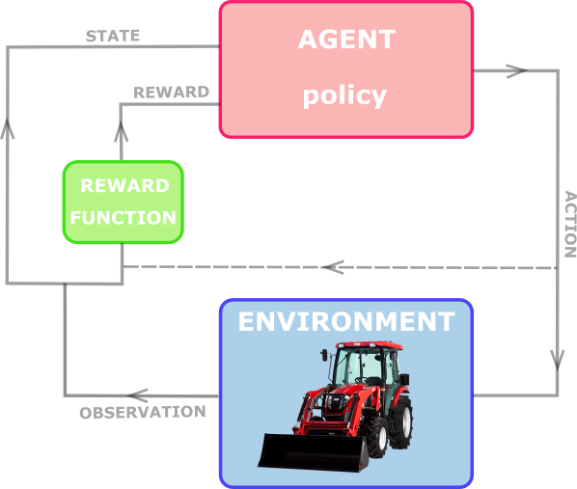
Úvod do problematiky
Reinforcement Learning (RL) je druh strojového učení, kde agent interaguje s prostředím, je to učení metodou pokus – omyl
Moje dizertační práce se zabývá propojením multi-body simulací a RL
Jedná se o RL se spojitými vstupy (observations) i výstupy (actions)

Slide 3
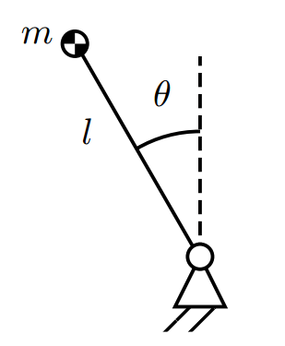
Zadání
Natrénovaní agenta na zvednutí kyvadla a udržení v této pozici

Slide 4
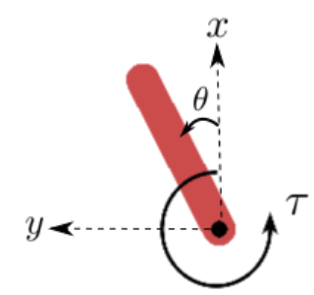
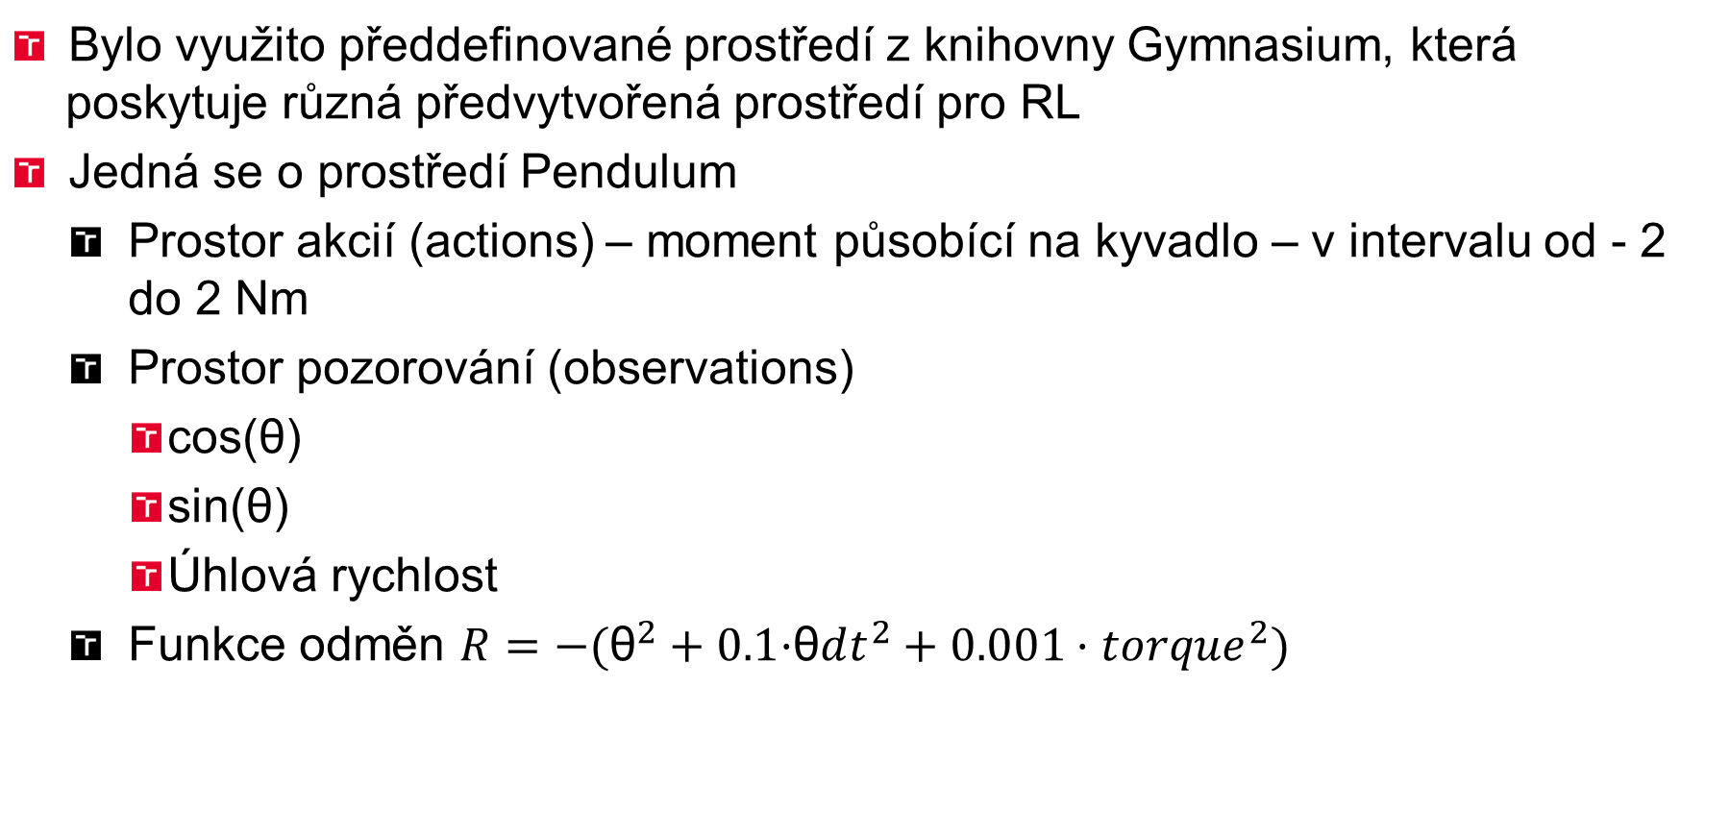
Prostředí (environment)
Bylo využito předdefinované prostředí z knihovny Gymnasium, která poskytuje různá předvytvořená prostředí pro RL
Jedná se o prostředí Pendulum
Prostor akcií (actions) – moment působící na kyvadlo – v intervalu od - 2 do 2 Nm
Prostor pozorování (observations)
cos(θ)
sin(θ)
Úhlová rychlost
Funkce odměn $R=−({\text{θ}}^{2}+0.1\text{·}\text{θ}dt^{2}+0.001·torque^{2})$

Slide 5
Q-learning
Bude využit Q-learning, typ RL, kde se agent snaží maximalizovat kumulativní odměnu
Konkrétně v tomto případě je využita Q-tabulka – tabulka odhadující očekávanou kumulativní odměnu, kde Q závisí na stavu prostředí a akci, kterou agent vykoná
Aby mohla byt využita tato tabulka jsou spojité hodnoty (actions, observations) konvertovány na diskrétní rozdělením na segmenty, jedná se o určité zjednodušení úlohy

Slide 6
Tréning agenta
Na začátku agent zkoumá prostředí a jeho akce jsou 100 % náhodné (ε = 1)
ε definuje poměr mezi exploration a exploitation
ε = 1 -> 100 % explore
ε = 0 -> 100 % exploit
Exploration – zkoumání prostředí a nových akcí
Exploitation – výběr akce na základě aktuální nejlepší hodnoty Q
Po získaní zkušeností s prostředím se akce stávají méně a méně náhodnými a řídí se Q-tabulkou, vždy je však zachována určitá náhodnost, dána minimální hodnotou ε

Slide 7
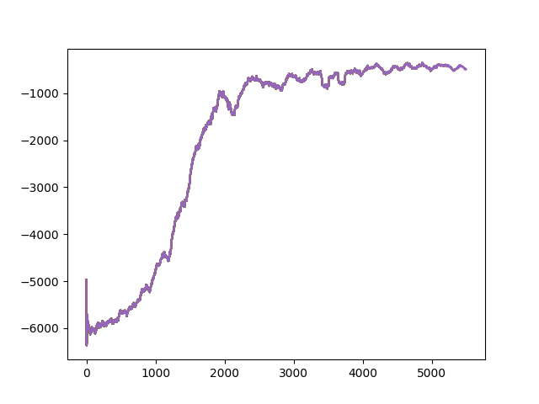
Průběh tréningu
Reward
Episode number

Slide 8
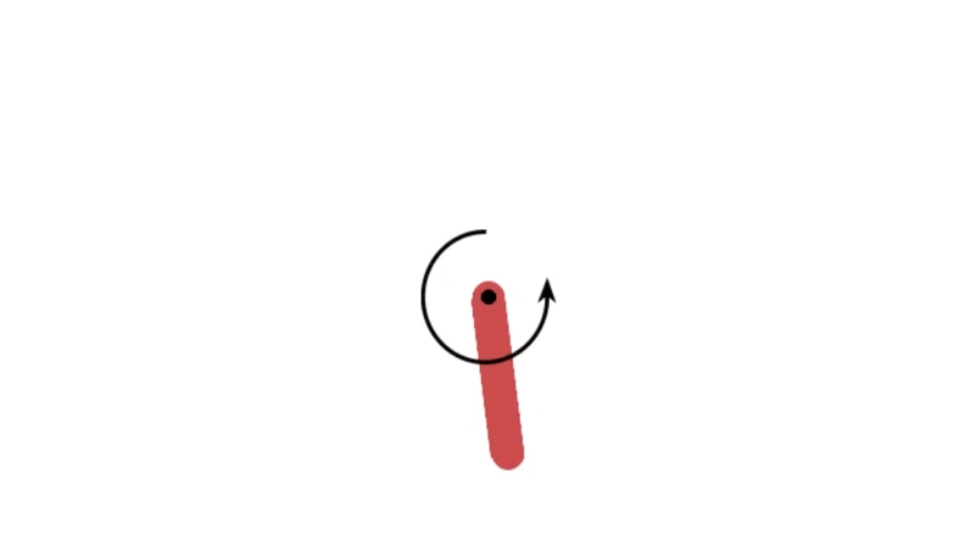
Natrénovaný agent

Slide 9
Propojení s multi-body prostředím Adams View

Slide 10
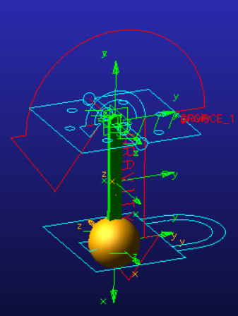
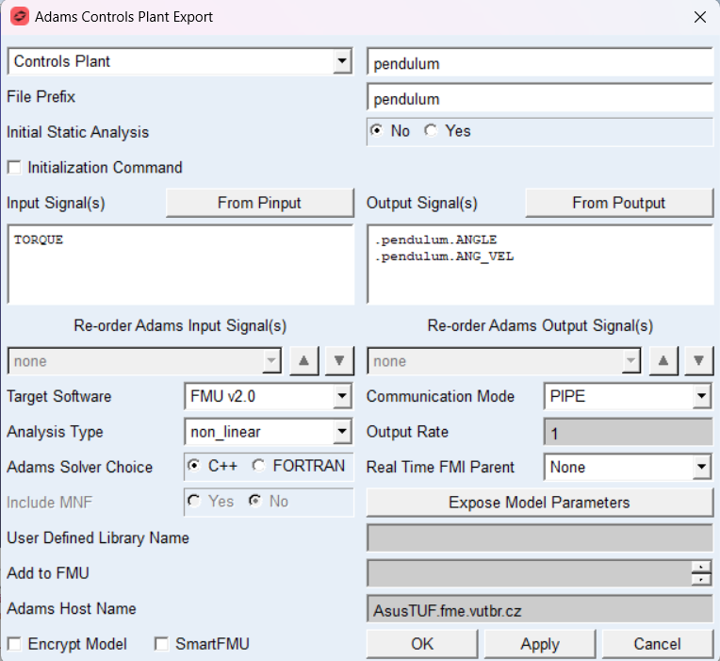
1. Tvorba modelu
Vytvoření modelu v multi-body prostředí
Definice veličin, které budou ovládány a sledovány
Export ControlPlant ve formě FMU

Slide 11
2. Propojení s jazykem Python
Využita knihovna FMPy
Základní funkce:
Vytvoření instance, která funguje jako Slave (FMU2Slave)
Inicializace modelu
Nastavení vstupní hodnoty fmu.setReal
Provedení simulačního kroku fmu.doStep
Získání výstupní hodnoty fmu.getReal
Ukončení simulace, uvolnění instance
Knihovna FMPy umožňuje tímto měnit akce a sledovat dané veličiny v rámci simulace, což je podmínkou pro RL

Slide 12
3. Tvorba prostředí pro RL
Byla vytvořena třída FMUGymEnv která vznikla děděním z třídy Gymnasium.Env (Open AI Gymnasium environment)
Bylo nutné definovat metody:
Reset
Step
Render (není povinná, pokud není potřebná vizualizace)
Close
Kód obsahuje i smyčku pro simulaci s náhodnými vstupy pro ověření funkce

Slide 13
4. Budoucí práce
Toto prostředí v budoucnu bude propojeno s agentem pro účely RL
Do úvahy spadá více druhů agentů:
DDPG (Deep Deterministic Policy Gradient)
SAC (Soft Actor-Critic)
PPO (Proximal Policy Optimization)
TRPO (True Region Policy Optimization)
Pro účely dizertační práce bude vytvořeno složitější prostředí a následně propojeno s agentem, který se ukáže jako nejefektivnější pro tuto úlohu

